Slide 1
La multiculturalidad como estrategia superadora en el centro de extensión N° 7
Bellingeri Abril; Carneiro Patricia; Delpretti Lucia; Ferreyra Carlos; Hauer Florencia; Molina Cusimano Santiago; Perillo Franco; Schink Fiamma.
ASESORES: CAPOBIANCO MEDRANO, PABLO ANTONIO; HERVITH, MÓNICA SILVANA; LEZCANO DARÍO; MENTA GABRIELA

Slide 2
La multiculturalidad como estrategia superadora en el centro de extensión N° 7
Bellingeri A; Carneiro P; Delpretti L; Ferreyra C; Hauer F; Molina Cusimano S, Perillo F; Schink F.
ASESORES: CAPOBIANCO MEDRANO, PABLO ANTONIO; HERVITH, MÓNICA SILVANA; LEZCANO DARÍO; MENTA GABRIELA
1
La multiculturalidad surge como una estrategia superadora en el marco del proyecto “La salud odontológica: una mirada desde adentro” de la asignatura Endodoncia “A” de la FOLP - UNLP. Partiendo del concepto de integración de las comunidades que asisten al centro de extensión N°7 “Ate Y Guasu Ñande Japhape” hemos elaborado estrategias comunicacionales para llevar nuestro mensaje de prevención y promoción de salud oral.
Las dificultades que se presentaron estuvieron relacionadas con la comunicación oral y escrita, ya que en su mayoría son familias de origen paraguayo que no hablan correctamente castellano, pero sí guaraní, esta situación nos llevó a reflexionar nuestras actividades y reelaborarlas en un formato más inclusivo, abordando la temática desde la multiculturalidad.
De esta manera pudimos establecer una buena comunicación al conocer su idioma e interactuar con ellos, interpretando sus necesidades básicas en cuanto a salud odontológica.
Establecer estrategias de comunicación con las diferentes personas que asisten al lugar.
Construir agentes multiplicadores de salud.
Identificar necesidades básicas en la comunidad
Diseñar y llevar a cabo un plan de tratamiento adecuado para cada paciente

Slide 3
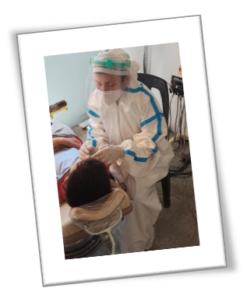

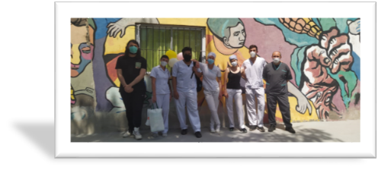
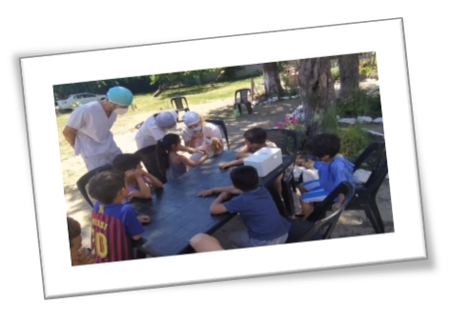
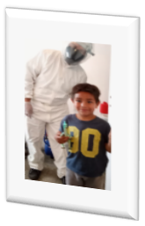
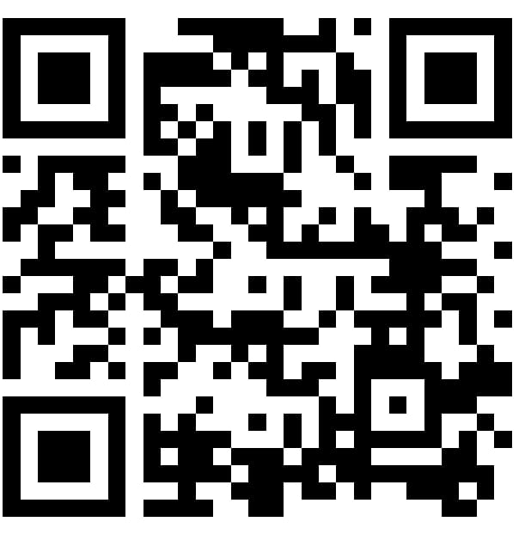
La Multiculturalidad como estrategia superadora en el centro de extensión N° 7
Bellingeri A; Carneiro P; Delpretti L; Ferreyra C; Hauer F; Molina Cusimano S, Perillo F; Schink F.
ASESORES: CAPOBIANCO MEDRANO, PABLO ANTONIO; HERVITH, MÓNICA SILVANA; LEZCANO DARÍO; MENTA GABRIELA
1
Como instrumento para la recolección de datos sobre la situación odontológica individual fueron realizadas entrevistas digitales a través de formularios de Google, destinadas a las personas que asisten al centro de extensión Nº7.
Las actividades se desarrollaron de manera virtual y presencial una vez que fue regularizada la situación epidemiológica. Se utilizó de folletería digital , avisos radiales publicitarios y se realizaron actividades de promoción y prevención de la salud oral.
ESCANEA ESTE CÓDIGO

Slide 4

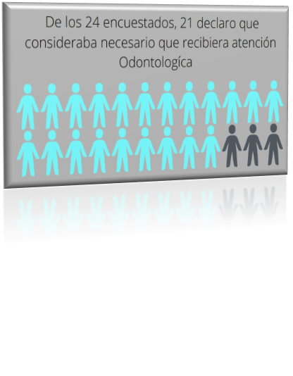

La multiculturalidad como estrategia superadora en el centro de extensión N° 7
Bellingeri A; Carneiro P; Delpretti L; Ferreyra C; Hauer F; Molina Cusimano S, Perillo F; Schink F.
ASESORES: CAPOBIANCO MEDRANO, PABLO ANTONIO; HERVITH, MÓNICA SILVANA; LEZCANO DARÍO; MENTA GABRIELA
1
Los resultados se obtendrán luego del análisis de informe final del proyecto.
Como conclusión podemos destacar la fortaleza de este proyecto en cuanto al compromiso y participación de la comunidad en las actividades propuestas que fueron el nexo para la integración multicultural.

